Slide 1
AETA produkti: Audio-kodeki

Slide 2
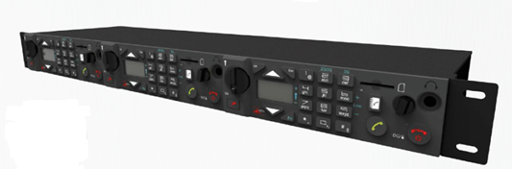
AETA kodeki Pārskats
Produktu veids: stacionārās sistēmas
SCOOP5 S
Visi tīkli -1U izmēra formātā
SCOOP5 S-IP
IP Kodeks bez priekšējā paneļa
SCOOPFONE HD-R
GSM/HD-Voice mobilajiem tīkliem
SCOOPFONE 4G
GSM/HD-Voice tīkliem ar 4G atbalstu
Audio kodeki visām situācijām – kontribūcijai un distribūcijai, no studijas un ārpus tās

Slide 3
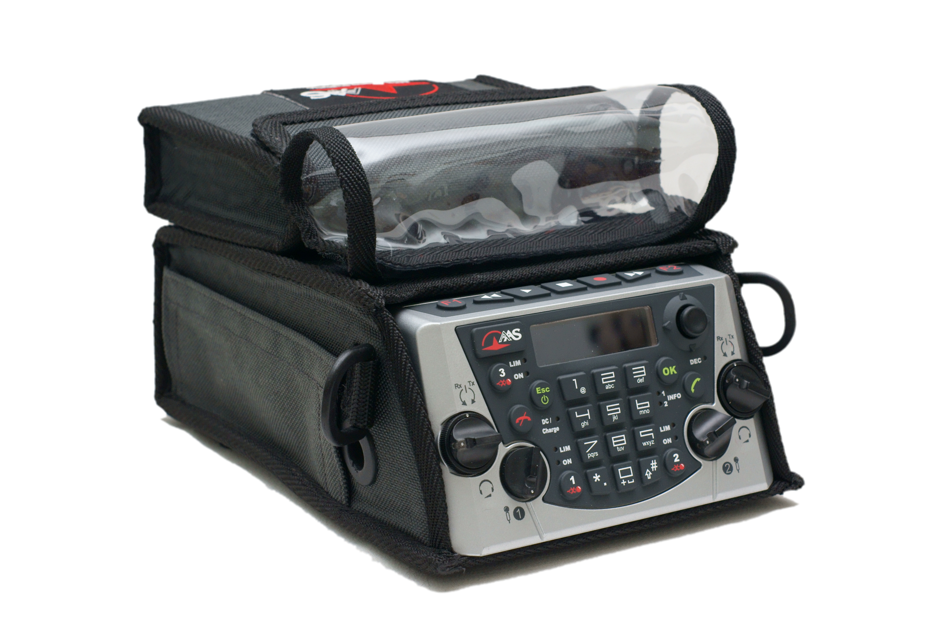
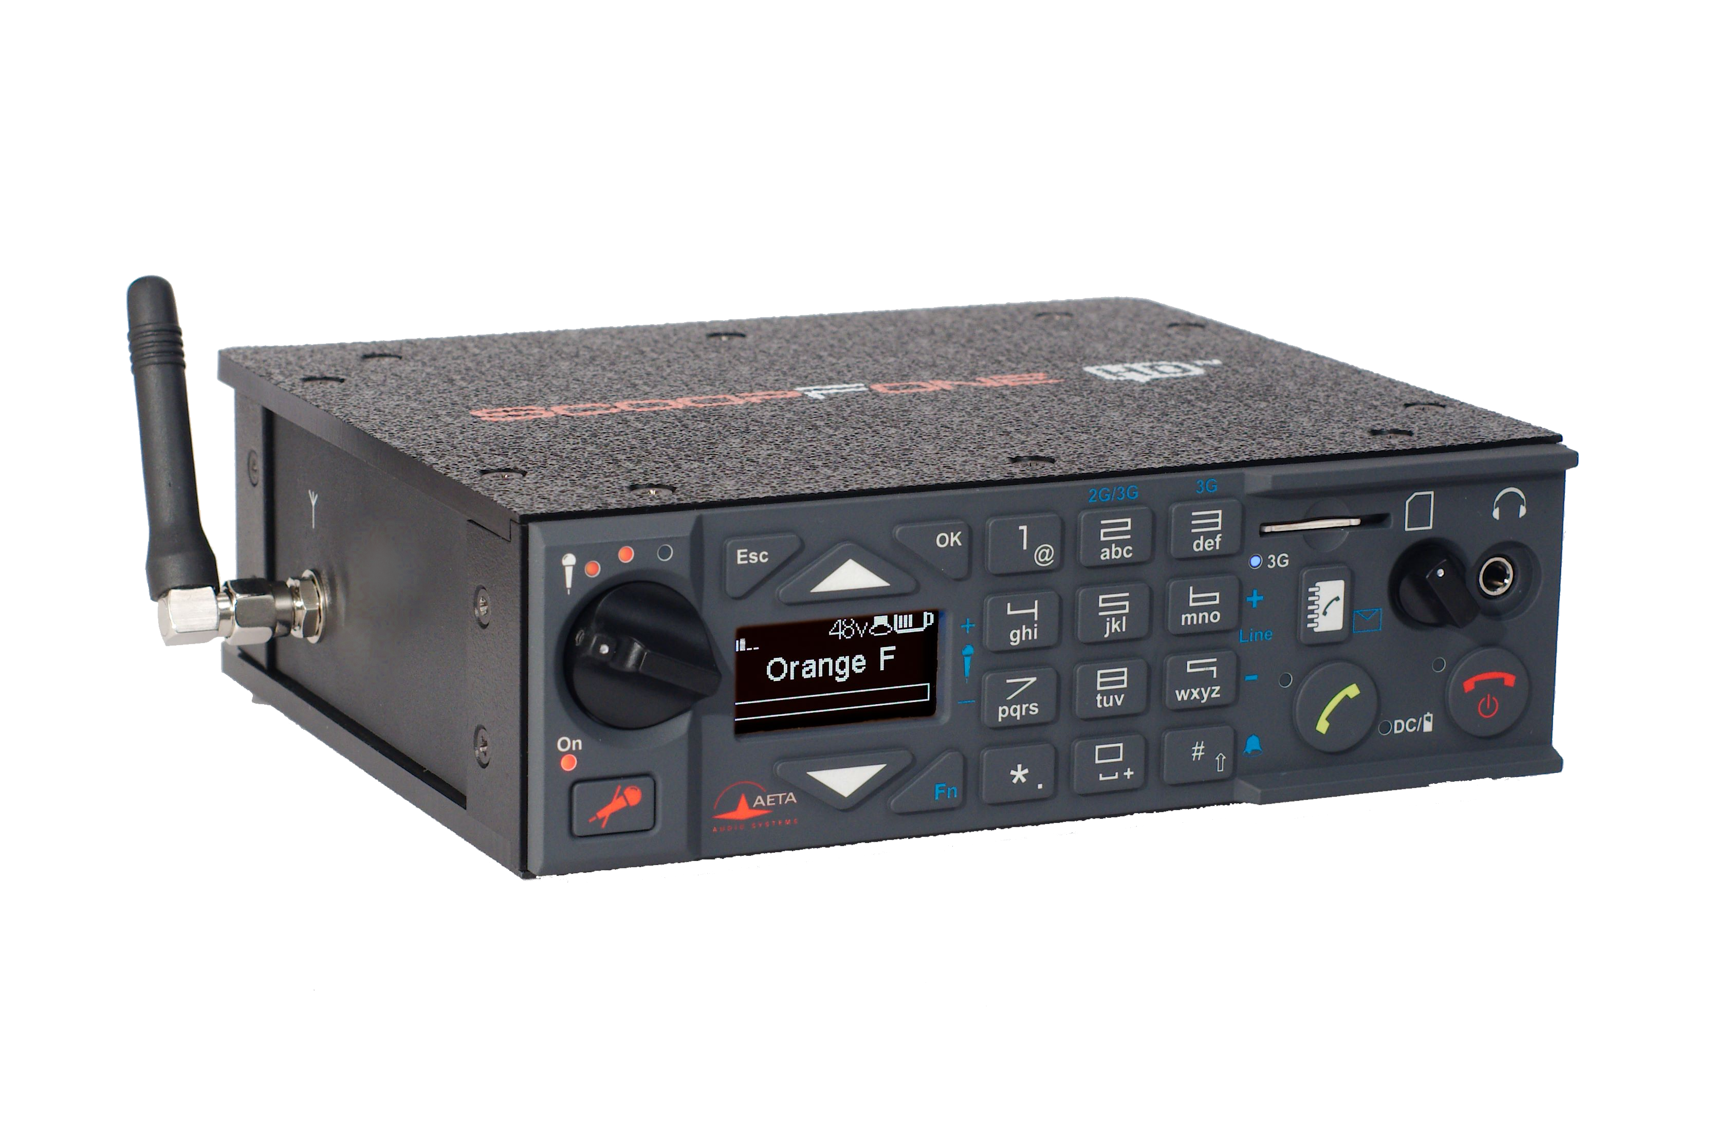
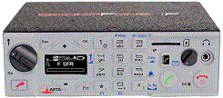
AETA kodeki Pārskats
Produktu veids: Pārvietojamie kodeki
SCOOPY+ S
Mobilajiem (Datu/Balss)/IP/Fiksētajiem (ISDN, POTS) + Satelītu
(BGAN) tīkliem / 3 ieejas /Stereo
SCOOPFONE HD
Mobilajiem tīkliem
(Balss režīmā) / 2 ieejas /Mono
SCOOPFONE 4G
Mobilajiem tīkliem (Balss un Datu režīmos) /2 ieejas /Mono
Codecs for all applications, contribution and distribution, studio or outside

Slide 4
AETA kodeki Tīkli un kodēšanas algoritmu matrica
Codec | Fiksētie |  |  | Bezvadu
 | POTS | ISDN | Ethernet | 3G+ LTE | EDGE UMTS | Voice
GSM, AMR
G711
AMR-WB
CELP
G722
4SB ADPCM
MPEG L2
MPEG AAC
OPUS
3 kHz
7 kHz
15 kHz
20 kHz
Kodeki visiem tīkliem un plašs algoritmu klāsts

Slide 5
Statnē montējamie kodeki: Scoop 5 S
Main design features
Interfaces
Multi-tīklu: X24/V11, Ethernet/IP, ISDN, POTS, Mobilie
Multi-algoritmu
Linux platforma
1 RU izmērs: kompakts, piemērots OB mašīnām
Zems enerģijas patēriņs, kluss (bez ventilatoriem) robusts
12VDC barošanas opcija
Ciparu AES-EBU I/O standartā
Simetriskas aizsargātas analogās I/O
8 GPIO, ieskaitot 2 opto-izolētas
Aux datu kanāls
Ērta vadība no priekšējā paneļa
Attālināti vadāms un monitorējams: IP, RS232, HTML

Slide 6
Scoop 5 S Pozicionējums
Pozicionējums
ISDN un IP kontribūcija
STL (distribūcijas vai studijas un raidītāja savienojumam) : LL, IP
OB mašīnām: ISDN, IP, Wireless, POTS
Droša uzticama platforma, jebkurām tehniskajām vajadzībām

Slide 7
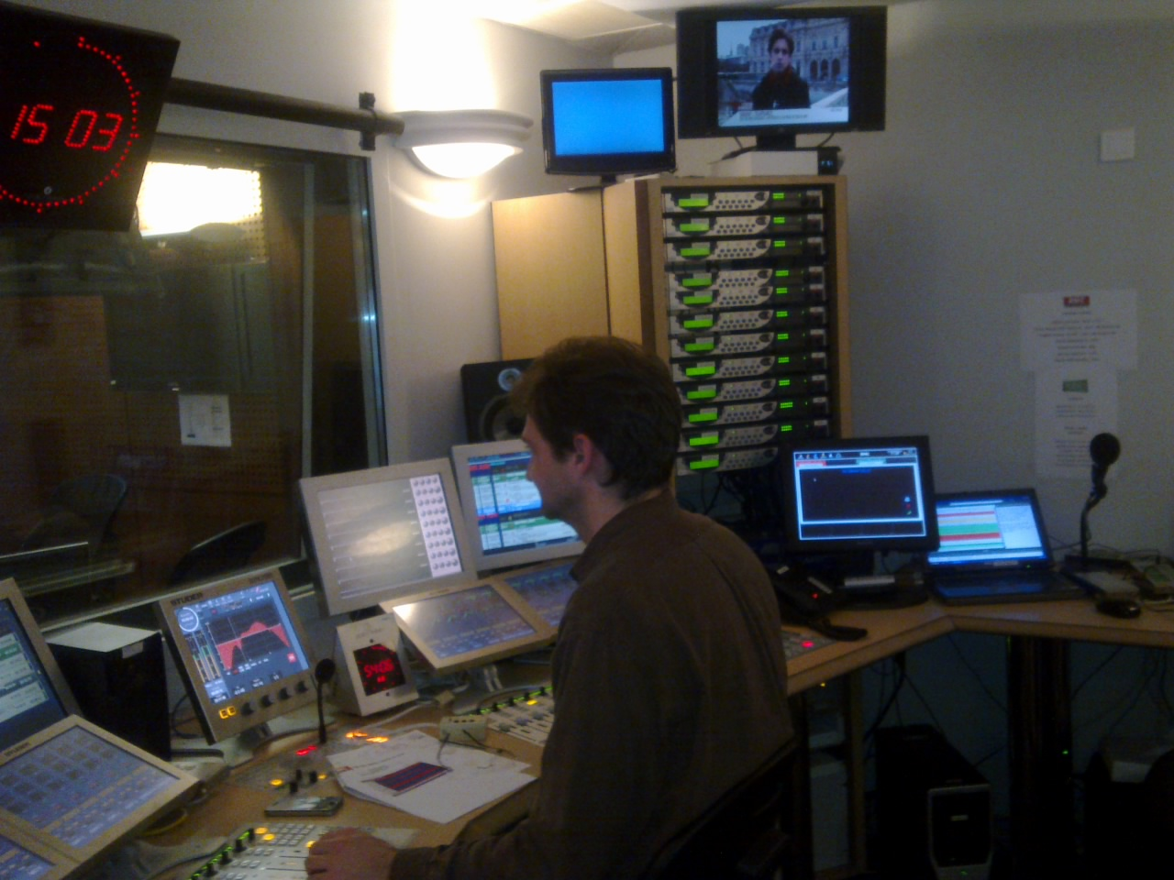
Scoop 5 S Pozicionējums
RADIOSTACIJĀM
Jebkurai tiešā ētera situācijai:
Ziņām
Sporta pasākumiem
Reportāžām
Intervijām
…
Nodrošina divvirzienu komunikāciju ar portatīvajiem kodekiem, notikumu lokācijās
RMC Sport izmanto 12 Scoop S katrā studijā, sporta pārraidēm.
Droša uzticama platforma, jebkurām tehniskajām vajadzībām

Slide 8
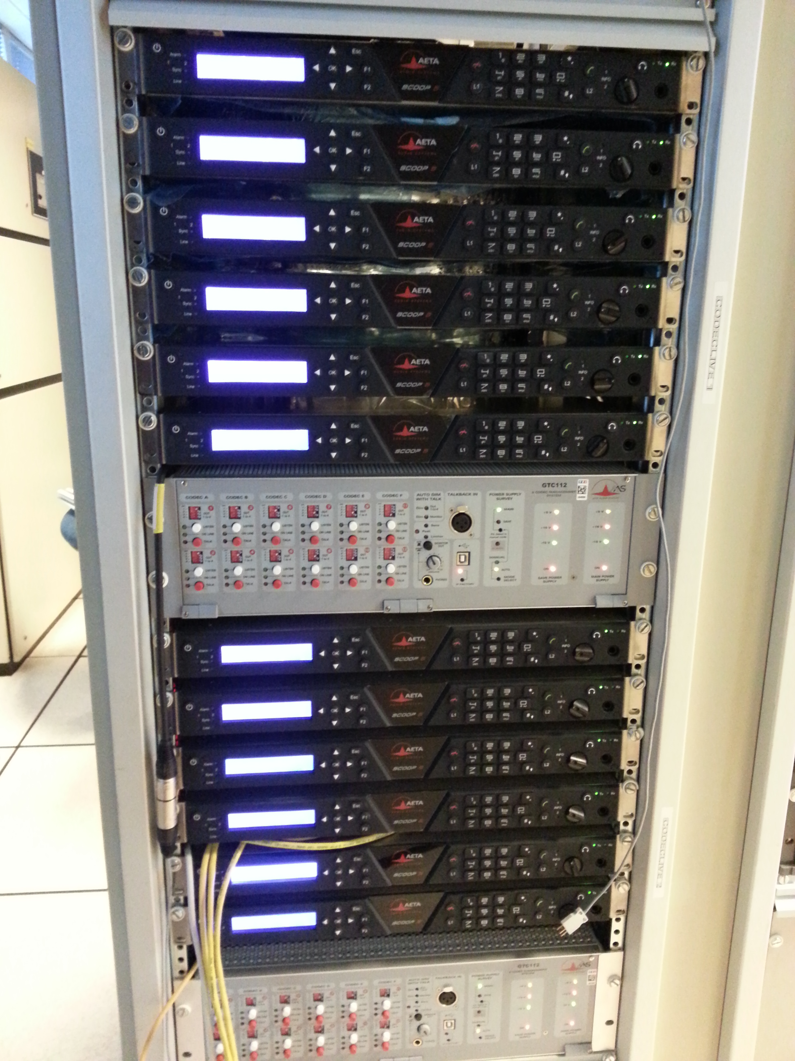
Scoop 5 S Positioning
TELEVĪZIJAI
Piemērots dienesta sakariem un tehniskajai koordinācijai:
Tiešā ētera ziņām
Sporta pasākumiem
Masu pasākumiem
Intervijām
Papildinošas iekārtas: Scoop Manager P/N + lietotne monitorēšanai un koordinācijai GTC112
Televīzijas instalācija: Scoop 5 ar GTC112
Droša uzticama platforma, jebkurām tehniskajām vajadzībām

Slide 9
Scoop 5 S Dažas būtiskas priekšrocības
Multi tīklu: IP / LL / ISDN / POTS / Bezvadu
Kompakts un energoefektīvs=> OB mašīnām
Robusta, telekomunikāciju kvalitātes klases platforma
Augstvērtīgs audio interfeiss.
5AS ISDN situācijās
4SB ADPCM vai MICDA 4SB : Zema signāla aizture «līdzvērtīga analogajam traktam» ISDN tīklā
Savietojams ar SIP un atbilstošs EBU Tech 3326 (N/ACIP) standartam
HD Voice atbalsts

Slide 10
Statnē montējamie kodeki: Scoop 5 S-IP
Galvenās priekšrocības
Savienojumu interfeisi
Tīkli: Tikai Ethernet/IP tīkliem
Multi algoritmu kodeks
Linux platforma
Zems enerģijas patēriņs, kluss (bez ventilatoriem), robusts
12VDC barošanas opcija
Ciparu AES-EBU I/O standartā
Simetriskas aizsargātas analogās I/O
8 GPIO, ieskaitot 2 opto-izolētas
Aux datu kanāls
Ērta vadība no priekšējā paneļa
Attālināti vadāms un monitorējams: IP, RS232, HTML

Slide 11
Portatīvie kodeki: Scoopy+ S klāsts
Pielietojums
Ziņu reportieriem
Sporta komentāriem ar lokālajām kontribūcijām
Attālinātajām divvirzienu intervijām
Ārējie pieslēgumi diskusijām studijās
Mūzikas koncertu tiešraidēm
«4x4» kodeks jebkurai situācijai

Slide 12
Scoopy+ S Tīkli un audio savienojumi
Network
Audio
IP/Ethernet
ISDN: līdz pat 20 kHz (opcija)
POTS: 7 kHz balss (opcija)
Wireless (opcija)
GSM / 3G / 3G+ / LTE
Integrēts modulis un antena
USB
Balss, standarta vai «HD Voice»
Dati/IP : PS režīms
Inmarsat BGAN (opcija)
Iebūvēts skaņas mikseris
3 Mikrofona/ Līnijas ieejas
2 Austiņu izejas
2 Līniju izejas
Katrai ieejai – HP filtrs un Limiteris
Mono vai Stereo darbības režīms
Ieraksta iespēja SD kartē
USB savienojums
Most flexible portable codec on the market

Slide 13
Scoopy+ S Versijas un opcijas
Tīklu opcijas
IP standartā
ISDN 2B (opcija)
POTS (Opcija)
Mobilie/HD Voice-4G (Opcija)
Inmarsat BGAN (Opcija)
Papildus funkcijas
Skaņas ieraksts : SD Kartē, Mono vai Stereo + vienkārša skaņas montāža (opcija)

Slide 14
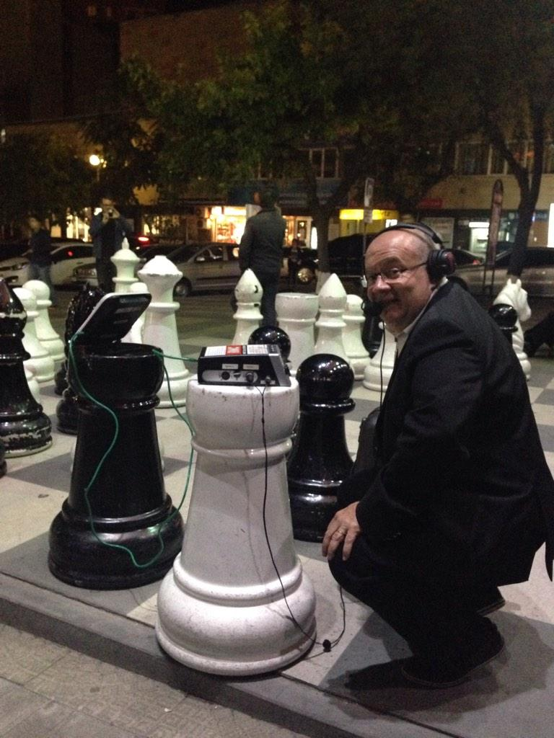
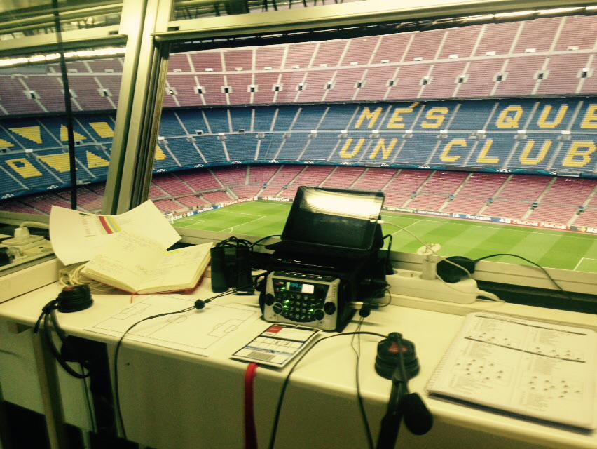
Scoopy+ S Pozicionējums
Positioning
Pārvietojamo kodeku «Šveices Nazītis»
Portatīva un autonoma iekārta
Augstvērtīga iekārta
Daudzpusīgākais un portatīvākais kodeks tirgū

Slide 15
Scoopy+ S Some big features
Integrēta, viegla, un autonoma iekārta : ļoti portatīva
Augstvērtīgs skaņas trakts
Saprotams lietotāja interfeiss
Jaudīgs iebūvēts HTML serveris
4SB ADPCM: Ārkārtīgi zema aizture ISDN tīklos
5AS ISDN tīkliem
Savietojams ar SIP protokolu un atbilstošs EBU Tech 3326 (N/ACIP) standartam
Ieraksta funkcijas
Iebūvēts bezvadu GSM/3G/UMTS/EDGE atbalsts
HD Voice atbalsts
Balss režīmu var lietot savstarpējai koordinācijai.

Slide 16
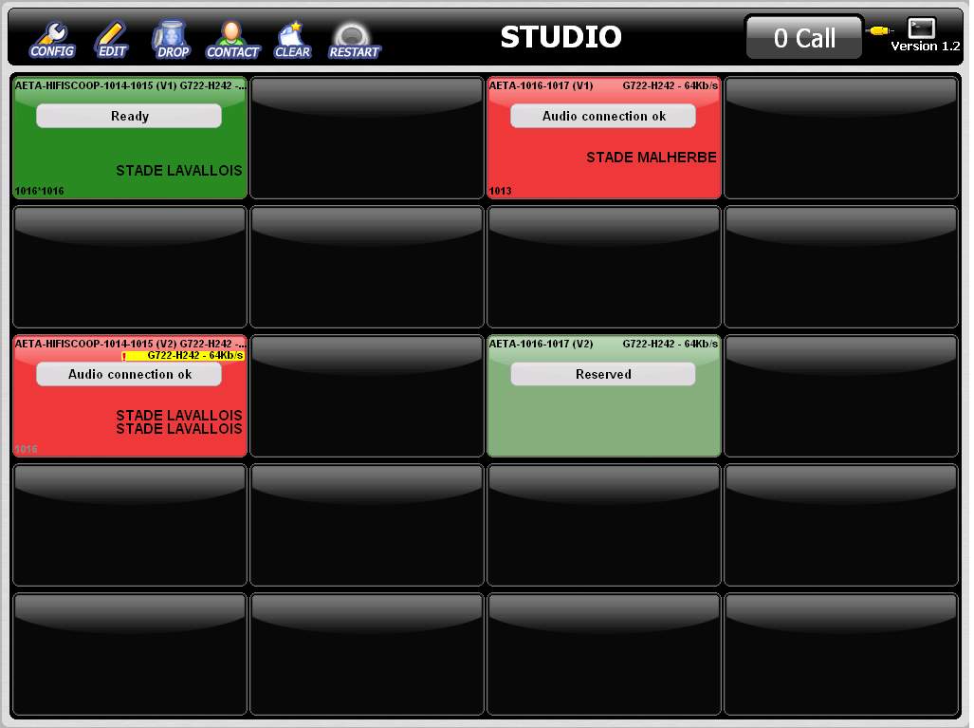
AETA Kodeki Vadības sistēmas
Scoop Manager
Centralizēta visu AETA kodeku vadības sistēma
Elastīga un ļoti ergonomiska

Slide 17
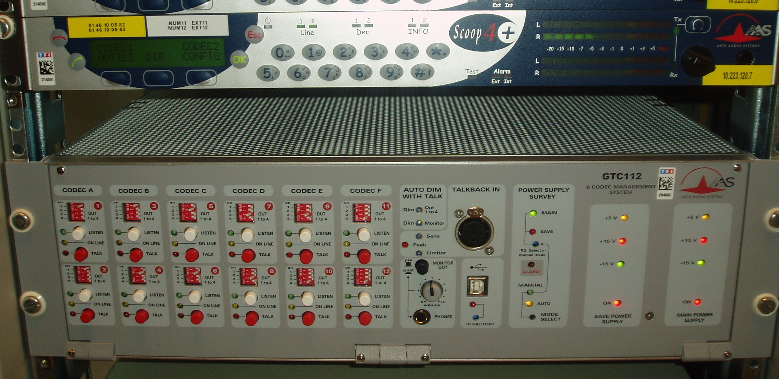
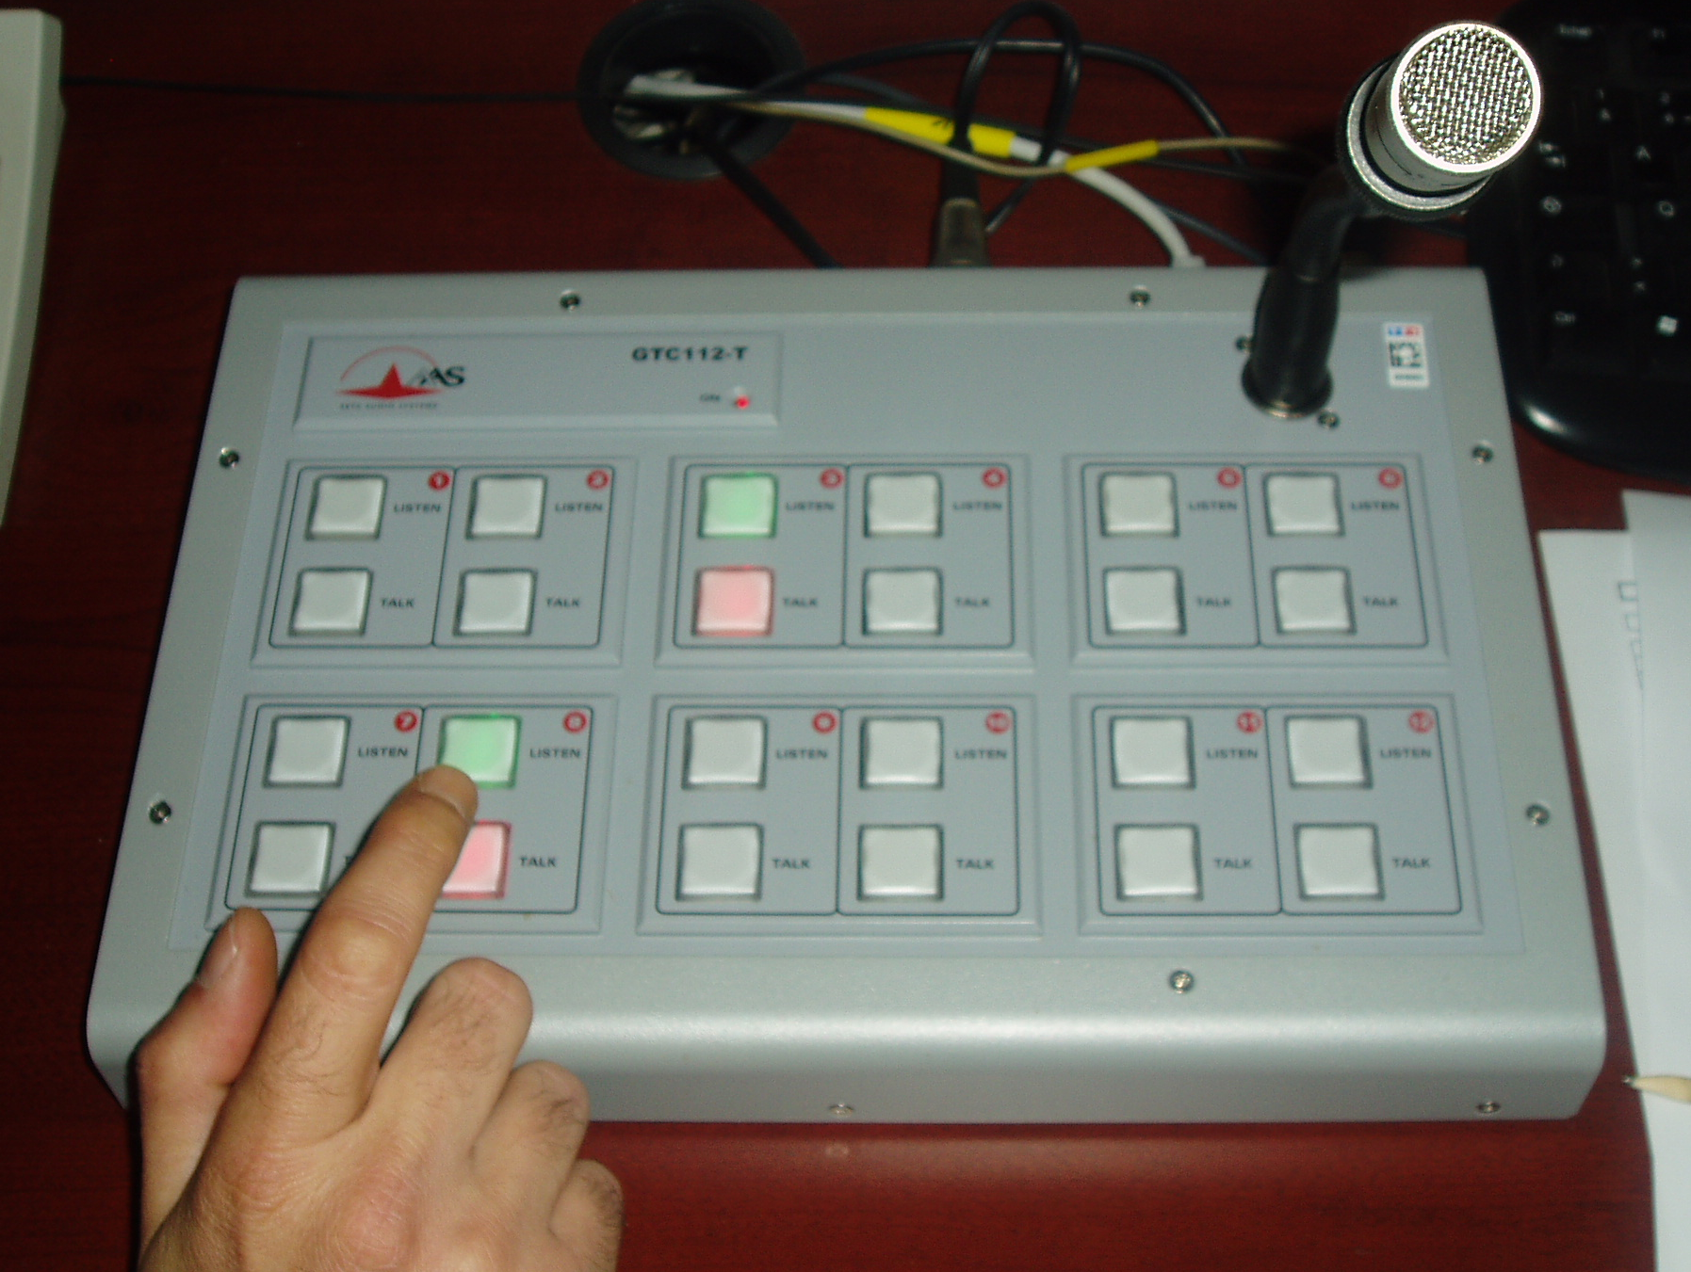
AETA Kodeki Vadības sistēmas
GTC112
Centralizēta matricas tipa vadības sistēma, kas papildina sistēmas, kurās ir vairāki kodeki.
Tiek ievietota skaņas traktā starp ieejām un izejām
Ergonomisks ārejais vadības panelis

Slide 18
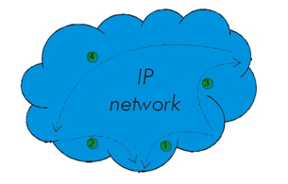
Statnē iemontējamais Scoop5 S
Radio apraide izmantojot IP/Ethernet tīklu
ar AETA kodekiem
Notikuma vieta
IP/Ethernet
STUN serveris
Pārvietojamais Scoopy+ S
Radio Studija
IP/Ethernet

Slide 19
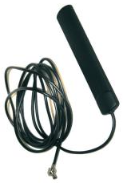
Statnē montējamais Scoop 5 S
Radio apraide izmantojot 4G/ LTE pārraidei no notikuma vietas, un IP tīklu signāla saņemšanai, ar AETA kodekiem.
Notikuma vieta
Mobilais Datu Savienojums
4G / LTE
SIP starpniekserveris
Pārvietojamais Scoopy+ S
Studija
IP/Ethernet

Slide 20
Stacionārais Scoop 5 S
Radio pārraide izmantojot 4G/LTE savienojumu notikuma vietā un Radio Studijā
Notikuma Vieta
Mobilais datu savienojums
4G/LTE
SIP starpniekserveris
Pārvietojamais Scoopy+ S
Mobilais Datu Savienojums
4G/LTE
STUDIO

Slide 21
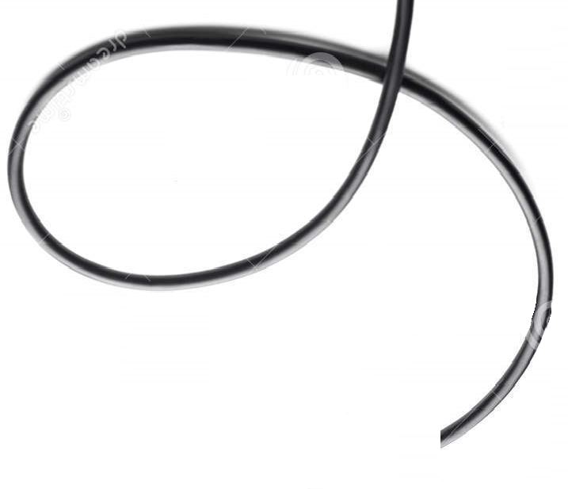
Stacionārais Scoop 5 S
Reportāžas un intervijas,izmantojot GSM tīklu un HD Voice funkcionalitāti
Notikuma Vieta
HD Voice
2G/3G
Pārvietojamais Scoopy+ S
Mobilais tīkls
2G/3G
Studija
HD Voice
2G/3G

Slide 22
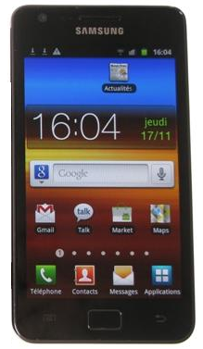
Stacionārais kodeks Scoop 5 S
Reportāžas/ un intervijas, izmantojot GSM tīklu savienojumam, un HD Voice funkcionalitāti signāla pārraidei
Notikuma vieta
HD-Voice
2G / 3G
Jebkurš viedtālrunis, ar HD Voice atbalstu
Mobilais Tīkls
2G / 3G
Studija
HD Voice
2G/3G

Slide 23
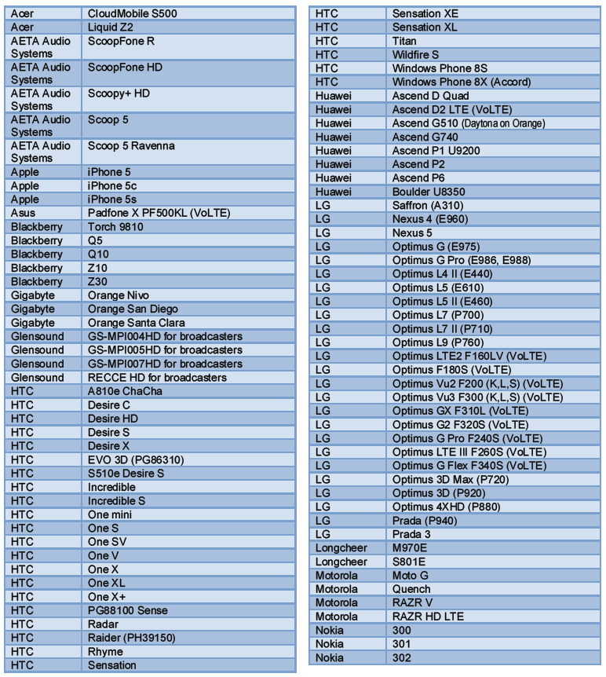
HD Voice standartu atbalstošu iekārtu saraksts

Slide 24
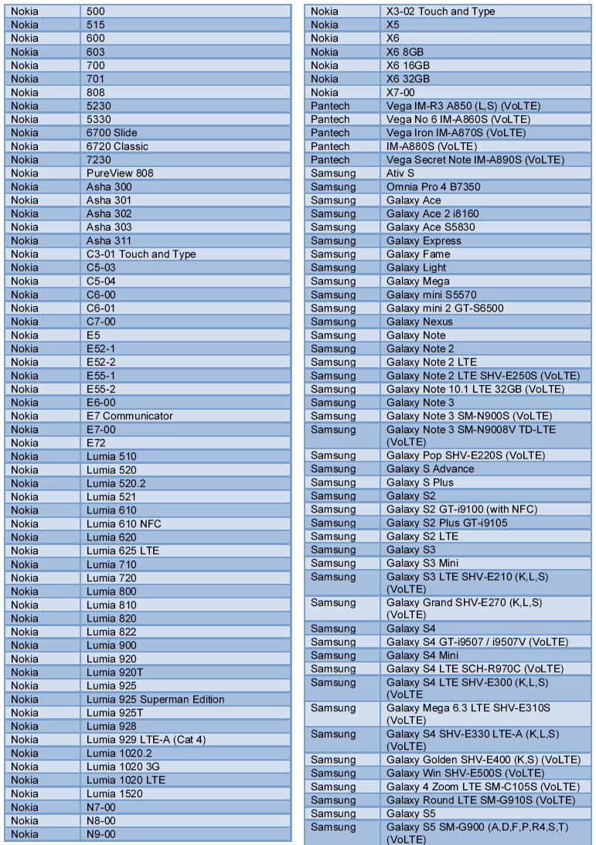
HD Voice standartu atbalstošu iekārtu saraksts

Slide 25
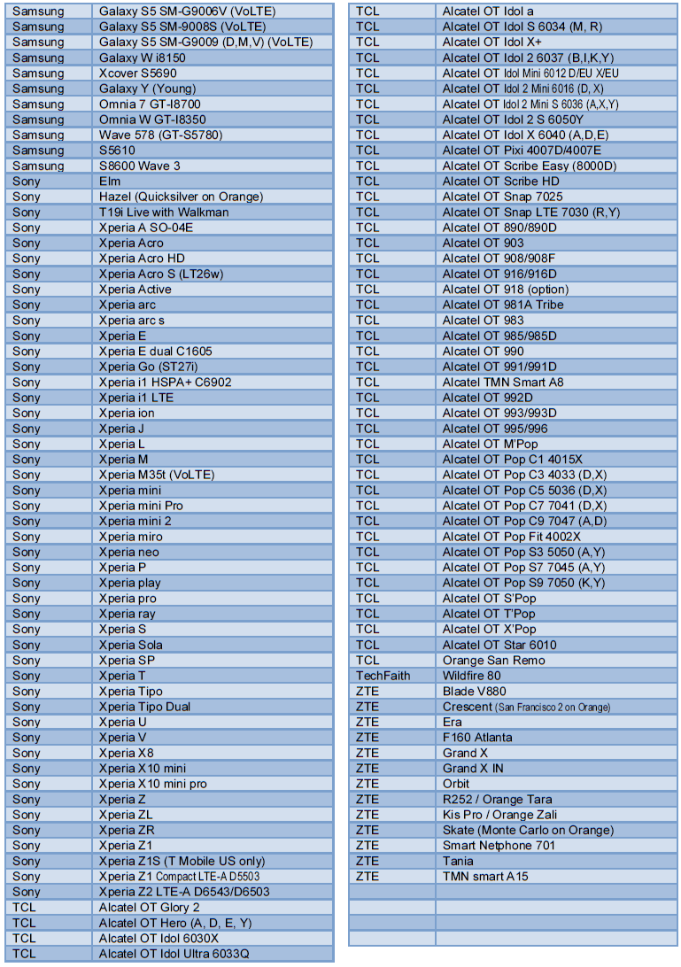
HD Voice standartu atbalstošu iekārtu saraksts

Slide 26
Paldies!

